Slide 1
CORONAVÍRUS
Manual de procedimentos de limpeza durante a pandemia do Coronavírus.
https://pixabay.com/pt/illustrations/empregada-de-limpeza-limpador-limpa-1816357/
https://pixabay.com/pt/vectors/limpeza-de-vassoura-balde-home-294085/

Slide 2
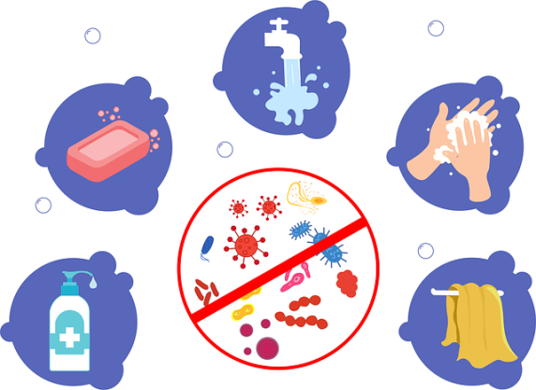
CORONAVÍRUS
Produtos de limpeza eficazes
Água e sabão;
Detergente;
Solução diluída de água sanitária;
Solução diluída de alvejante;
Álcool 70%
https://pixabay.com/pt/vectors/limpeza-escova-detergente-3211149/
https://pixabay.com/pt/illustrations/lavar-as-m%C3%A3os-sab%C3%A3o-coronav%C3%ADrus-4937273

Slide 3
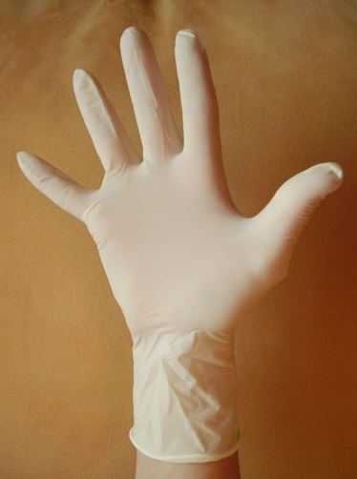
CORONAVÍRUS
Equipamentos de Proteção Individual (EPIs)
Alguns produtos de limpeza são corrosivos aos olhos, peles e mucosa.
Use sempre:
Luvas descartáveis
https://bunzlsaude.com.br/laboratorio/descartaveis-e-paramentacao/luvas-em-ltex-para-procedimentos/
https://www.pngegg.com/pt/png-plemv
Óculos de proteção
Botas ou sapato fechado
https://www.pngwing.com/pt/search?q=%C3%B3culos+de+seguran%C3%A7a
Máscara

Slide 4
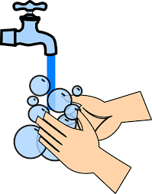
CORONAVÍRUS
Equipamentos de Proteção Individual (EPIs)
Não tocar o rosto ou cabelo durante ou ao final das tarefas utilizando as luvas.
Não usar brincos grandes, anéis, pulseiras, relógios ou outros adornos.
IMEDIATAMENTE após retirar as luvas, lavar bem as mãos com água e sabão.
https://pixabay.com/pt/vectors/m%C3%A3os-lavar-higiene-lavagem-311366/

Slide 5
CORONAVÍRUS
Higienização de ambientes
Fase III (14 de setembro)
banheiros, corredores, escadas, pisos, gabinetes com ocupação e salas reservadas
Fase II (data a definir)
os da fase III + outros espaços com ocupação como gabinetes, laboratórios e salas de aula.

Slide 6
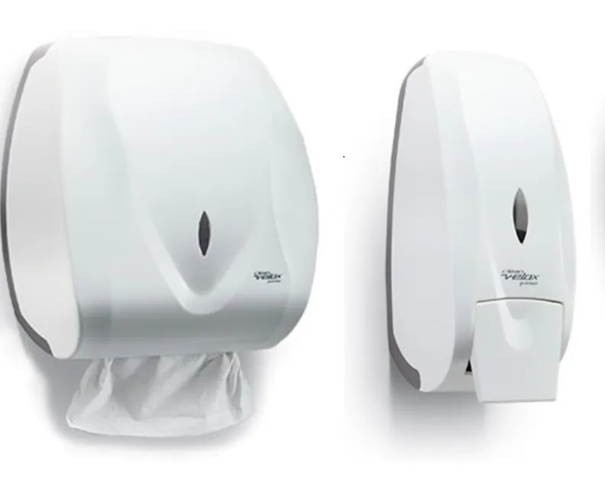
CORONAVÍRUS
Higienização de ambientes
Verificar e repor os dispensadores de sabonete, álcool e papel toalha.
Fazer a varredura úmida. Não utilizar vassouras ou esfregões secos.
Sentido único de limpeza, nunca em movimentos circulares ou de vai e vem.
https://produto.mercadolivre.com.br/MLB-905773585-kit-saboneteira-toalheiro-higinico-rolo-premisse-velox
https://svgsilh.com/pt/image/1294880.html

Slide 7
CORONAVÍRUS
Higienização de ambientes
Iniciar a limpeza por superfícies, objetos e por último, o piso.
Os panos utilizados para limpeza do piso NÃO devem ser utilizados em outras áreas.
 Os panos utilizados devem ser lavados no tanque localizado no jardim de inverno do IQ.

Slide 8
CORONAVÍRUS
Higienização de ambientes
Preparação da solução diluída de hipoclorito de sódio (0,1% p/p):
Água sanitária: 4 copinhos de café (200 mL) de água sanitária para 5 L de água.
Alvejante comum: 3 copinhos de café (150 mL) do alvejante para 5 L de água.
Usar imediatamente após o preparo e em ambientes com ventilação adequada.
Água sanitária e alvejantes podem deixar manchas em alguns materiais!

Slide 9
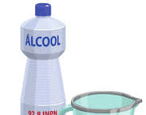
CORONAVÍRUS
Higienização de objetos tocados frequentemente
Interruptores de luz, maçanetas, torneiras corrimão, mesas, telefones, teclados, bebedouro, etc.
Limpe os objetos antes de os desinfetar!
Desinfetar esses objetos com álcool 70%
O álcool 70% tem ação rápida, não deixa resíduos ou manchas e não é corrosivo.
http://www.gestaoescolar.diaadia.pr.gov.br/arquivos/File/alimenatacao_escolar/pops_2016.pdf

Slide 10
CORONAVÍRUS
Higienização de objetos tocados frequentemente
ATENÇÃO!
O álcool é altamente inflamável! Sua aplicação deve ser feita longe de fontes de fogo (fogão, isqueiro, fósforo).
O álcool pode danificar alguns materiais como: tubos de plástico, silicone, borracha e colas.

Slide 11
CORONAVÍRUS
Tapetes sanitizantes
Local: Entrada dos prédios do Instituto de Química
Preparação da solução higienizadora do tapete (0,1% p/p hipoclorito de sódio):
1 copinho de café (50 mL) para 1 L de água

Slide 12
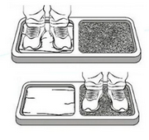
CORONAVÍRUS
Tapetes sanitizantes
• Coloque o tapete a umedecer na área definida, deixando o segundo tapete para secagem
• Aplique a solução sanitizante por toda a superfície do tapete a umedecer até que ele fique completamente úmido.
https://www.beercooler.com.br/
•Os tapetes devem ser umidificados periodicamente e lavados ao final do dia.

Slide 13
CORONAVÍRUS
Tapetes sanitizantes
Lavagem e higienização dos tapetes
zona do jardim de inverno
Coloque os tapetes em um recipiente e cubra com água e sabão com pelo menos um palmo de água acima.
Utilize um bastão para mexer (pode ser o cabo de vassoura)
Deixe de molho por 15 minutos e de seguida esvazie e enxague.

Slide 14
CORONAVÍRUS
Tapetes sanitizantes
Lavagem e higienização dos tapetes
zona do jardim de inverno
Prepare uma solução com 25 mL de água sanitária (meio copinho) para 1 L de água e deixe os tapetes de molho por 30 minutos.
Enxágue com água limpa e deixe secar à luz do sol.
Guarde em sacos de lixo pretos e feche bem.

Slide 15
CORONAVÍRUS
Como não proceder:
Não utilizar vassouras ou esfregões secos;
Não utilizar a solução de hipoclorito de sódio em superfícies metálicas;
Não usar os produtos de limpeza caso tenha alergia;
Não misturar a solução de hipoclorito de sódio com outros produtos de limpeza.

Slide 16
CORONAVÍRUS
Referências bibliográficas
ANVISA- PROCEDIMENTO: LIMPEZA E DESINFECÇÃO DE AMBIENTES, EQUIPAMENTOS, UTENSÍLIOSPOTENCIALMENTE CONTAMINADOS, GERENCIAMENTO DE RESÍDUOS SÓLIDOS E EFLUENTES SANITÁRIOS. Disponível em: http://portal.anvisa.gov.br/documents/219201/5777769/PROCEDIMENTO+01+-+PLD-Residuo-Efluentes-/54d4b6eb-36a9-45d9-ba8b-49c648a5f375 - Acesso em: 10.07.2020
CONSELHO FEDERAL DE QUÍMICA. Disponível em: http://cfq.org.br/noticia/capachos-e-tapetes-devem-ser-desinfectados-para-combater-o-novo-coronavirus/ - Acesso em 02.09.2020
MANUAL DE PROCEDIMENTOS DE LIMPEZA DURANTE A PANDEMIA ABRALIMP – Disponível em: https://www.abralimp.org.br/arquivo/Manual-de-Procedimentos-de-Limpeza-durante-a-pandemia-COVID-19-(Coronav%C3%ADrus).pdf Acesso em: 10.07.2020
NOTA TÉCNICA Nº 47/2020/SEI/COSAN/GHCOS/DIRE3/ANVISA. Recomendações sobre produtos saneantes que possam substituir o álcool 70% e desinfecção de objetos e superfícies, durante a pandemia de COVID 19. Disponível em : http://portal.anvisa.gov.br/documents/219201/4340788/Nota+T%C3%A9cnica+47.pdf/242a3365-2dbb-4b58-bfa8-64b4c9e5d863
- Acesso em 08.07.2020
UNIVERSIDADE FEDERAL FLUMINENSE – Plano de Contingência. Disponível em: http://www.uff.br/sites/default/files/plano_de_contingencia_uff-covid-19-versao_3.pdf Acesso em 08.07.2020

